Slide 1
01 原始社会的解体和阶级社会的演进

Slide 2
核心素养
【政治认同】
学习人类社会发展的一般规律，帮助学生树立为共产主义远大理想和中国特色社会主义共同理想而奋斗的信念。
【科学精神】
揭示生产力与生产关系的矛盾运动是社会发展根本动力，弘扬科学精神。

Slide 3
本讲内容
一 原始社会解体的原因
二 阶级和国家是怎样产生的
三 奴隶社会是如何形成和发展的
四 封建社会是如何形成和发展的
五 资本主义社会是如何形成和发展的

Slide 4
导入新课
人类社会发展的规律
社会主义社会
（共产主义社
会的低级阶段）
（约230年）
社会化大生产
生产关系
资本主义社会
（约1163年）
蒸汽机电力计算机
原子能空间技术
封建社会
（约3000年）
铁制工具
奴隶社会
生产力
（约几百万年）
金属工具
原始社会
生产关系一定要适合生产力发展状况
石器

Slide 5
【名词解析】
生产力是生产力系统的功能，组成生产力系统的要素包括劳动者、劳动资料、劳动对象。
生产关系，人们在物质资料的生产过程中形成的社会关系。生产关系包括生产资料所有制的形式；人们在生产中的地位和相互关系；产品分配的形式等。其中，生产资料所有制的形式是最基本的，起决定作用的。

Slide 6
课堂探究
从原始社会到奴隶社会
你知道原始社会的人类都在干什么嘛？

Slide 7
从原始社会到奴隶社会
探究与分享
达尔文在环球考察中记叙过这样一件事：一个欧洲人来到美洲的火地岛，送给岛上的居民一条被子。不料接受赠物的居民把被子撕成一块块的布片，分给当地的每一个人。好端端的被子，顷刻间变成了用处不大的碎布片，这使来访的欧洲人大惑不解。其实，这样的举动反映了当地居民仍然保持着平均分配的原始习惯。
议题1：联系上述材料，查阅相关资料，说明原始人平均分配劳动产品的原因。

Slide 8
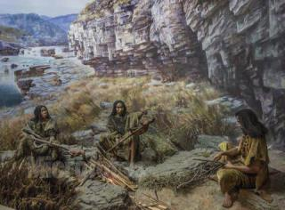
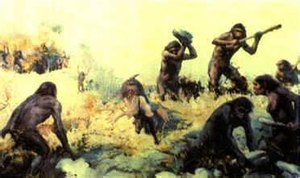
从原始社会到奴隶社会
一、从原始社会到奴隶社会
1.原始社会生产力与生产关系的特点
（1）原始社会生产力水平极其低下，使得人们不得不共同劳动，共同占有生产资料，平均分配劳动产品。这也是原始社会生产关系的特点。

Slide 9
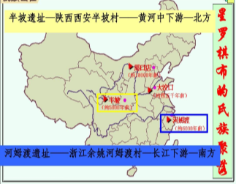
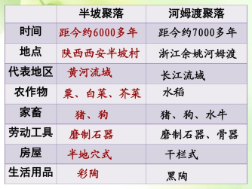
从原始社会到奴隶社会
一、从原始社会到奴隶社会
1.原始社会生产力与生产关系的特点
（2）在原始社会，按照血缘关系结成的氏族是原始人共同生活的基本单位。在氏族制度下，人们通过氏族议事会管理集体事务，一切大事都在议事会上由全氏族成年人共同讨论决定。到了原始社会末期，一些近亲的氏族构成部落，有的部落联合起来组成部落联盟。

Slide 10
从原始社会到奴隶社会
探究与分享
原始社会末期，生产工具的改进，大大推动了生产力的发展。随着生产力的发展，个体劳动逐渐盛行起来。原来以氏族为单位的共同劳动，逐渐被以家庭为单位的个体劳动代替，生产资料相应地由氏族公有转归家庭私有。最早归家庭私有的主要是生产工具和牲畜，后来土地也变成私有财产，这标志着私有制的确立。贫富分化的加剧，使氏族成员的地位越来越不平等，漫长的原始社会逐渐解体了。
议题2 ：结合材料，分析原始社会末期生产工具的改进在推动私有制确立、进入奴隶社会中起了什么作用？

Slide 11
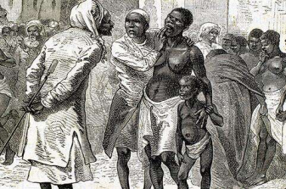
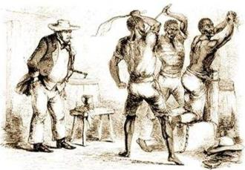
从原始社会到奴隶社会
一、从原始社会到奴隶社会
2.私有制的确立与阶级的产生
（1）最早归家庭私有的主要是生产工具和牲畜,后来土地也变成私有财产,这标志着私有制的确立。
（2）所谓阶级，就是在一定生产关系中处于不同地位的集团。
随着原始社会的解体，逐渐形成两大地位不同的集团——奴隶主阶级和奴隶阶级。这两个阶级是人类社会最早形成的两大对立阶级。

Slide 12
从原始社会到奴隶社会
探究与分享
材料一：在奴隶社会，奴隶主不仅拥有土地等生产资料，而且还占有奴隶本身，他们拥有奴隶数目的多少，成为奴隶主财富多寡的标志。他们强制奴隶从事繁重的劳动，无偿占有奴隶的全部剩余劳动，甚至侵占一部分必要劳动。奴隶主不仅残酷地剥削奴隶，同时还无情地盘剥和压迫自由农民和小生产者，征收苛捐杂税，放高利贷，使他们贫困破产沦为奴隶。
材料二：据史书记载，古希腊阿提卡半岛上曾到处竖立着债务石碑，石碑上记录着某年某月这块土地抵押给某人，以及债款数额和偿还期限。土地抵押完后，如果还是无法偿清债务，债务人就只能把自己连同妻儿一起作抵押。结果，期限一到，债务未能还请，不仅土地落入贵族之手，而且债务人全家都沦为奴隶了。

Slide 13
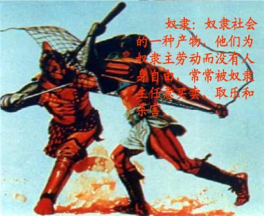
从原始社会到奴隶社会
议题3：1，结合材料一，分析奴隶制生产关系的特点。
2，结合材料，说明奴隶主与奴隶产生的过程，以及奴隶社会的矛盾。
3，作为奴隶主，你准备如何处理与奴隶的矛盾。
创原家独
一、从原始社会到奴隶社会
3.奴隶社会生产力与生产关系的特点
科
学
（1）奴隶制生产关系的特点是：奴隶主占有生产资料并完全占有奴隶；奴隶毫无人身自由，在奴隶主的强制下劳动；奴隶的全部产品都归奴隶主占有和支配，奴隶主只给奴隶最低限度的生活资料。
（2）奴隶主阶级和奴隶阶级之间的矛盾，是奴隶社会的主要矛盾。

Slide 14
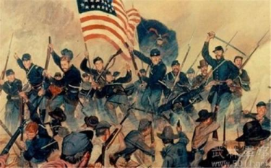

从原始社会到奴隶社会
一、从原始社会到奴隶社会
4.国家的产生
奴隶社会的主要矛盾是奴隶主阶级和奴隶阶级之间的矛盾。奴隶主的残酷剥削和压迫，必然遭到奴隶的反抗。奴隶主为了维护本阶级利益，建立了军队、法庭、监狱等暴力机关，这样，人类历史上最早的国家——奴隶制国家就产生了。国家是阶级矛盾不可调和的产物，是阶级统治工具。

Slide 15
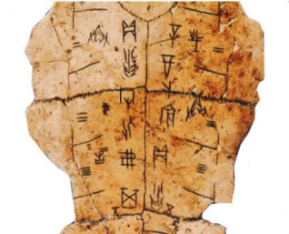
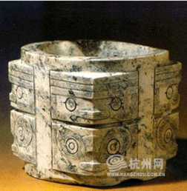
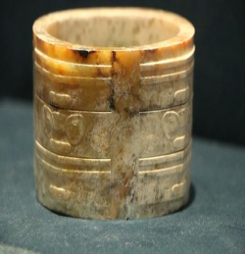
从原始社会到奴隶社会
一、从原始社会到奴隶社会
5.迈入文明时代的标志
奴隶社会代替原始社会后，金属工具的广泛使用、城市的出现、文字的发明和应用、脑力劳动和体力劳动的分工等，促进了生产力的发展，使人类摆脱蒙昧野蛮的状态，迈入了文明时代的门槛，这是历史的进步。
出土于河南殷墟的甲骨文
出土于浙江良渚古城遗址的玉琮

Slide 16
从封建社会到资本主义社会
探究与分享
在古罗马，奴隶主吧生产工具分为三种：第一种是“会说话的工具”，即奴隶；第二种是“有声的工具”，指耕牛一类；第三种是：“无声的工具 ” ，如大车等。在奴隶主眼中，奴隶和牲畜、和工具一样，是可以任意转让、出租、赠送、买卖甚至杀死的。
在我国两汉时期，租种豪强地主土地的佃农和为豪强地主耕作的雇农数量有了明显增加。从东汉末年到魏晋，战乱使更多的农民被豪强地主所控制，他们不仅要为地主耕种土地、缴纳地租，还要服劳役，战乱时则武装为私兵。不单立户口，而依附于主家户籍，世代相袭，非自赎或主人放免不得脱籍。但是他们又都有自己的财产，并且不像奴隶那样可以被买卖。
议题4：比较上述两段材料，说说奴隶制生产关系与封建制生产关系有什么异同。

Slide 17
从封建社会到资本主义社会
二、从封建社会到资本主义社会
1.封建制生产关系的特点
封建制生产关系的特点是：地主占有绝大部分土地，通过地租等方式，占有农民大部分劳动成果。
 |  | 奴隶社会 | 封建社会
区 别 | 生产资料所有制的形式 | 奴隶主占有生产资料并完全占有奴隶 | 地主占有绝大部分土地
 | 人们在生产中的地位和相互关系 | 奴隶毫无人身自由，在奴隶主的强制下劳动 | 地主不占有农民
 | 产品分配的形式 | 奴隶的全部产品都归奴隶主占有和支配，奴隶主只给奴隶最低限度的生活资料 | 通过地租等方式，占有农民大部分劳动成果
相同 | 生产资料私有；；没有真正的自由；被剥削阶级都受到剥削

Slide 18
从封建社会到资本主义社会
探究与分享
材料一：从东汉末年到魏晋，战乱使更多的农民被豪强地主所控制，他们不仅要为地主耕种土地、缴纳地租，还要服劳役，战乱时则武装为私兵。不单立户口，而依附于主家户籍，世代相袭，非自赎或主人放免不得脱籍。
材料二：毛泽东在《湖南农民运动考察报告》中指出，中国的男子，普通要受三种有系统的权力的支配，即政权、族权、神权的支配，至于女子，除以上三种权力的支配外，还受夫权的支配，这四种权力—政权、族权、神权、夫权，代表了全部封建宗法的思想和制度，是束缚中国人民特别是农民的四条极大的绳索。
议题5：地主阶级剥削农民的方式有哪些？封建社会的主要矛盾是什么？

Slide 19
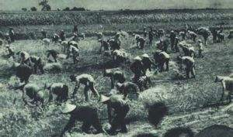
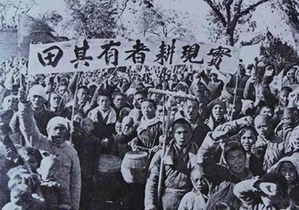
从封建社会到资本主义社会
二、从封建社会到资本主义社会
2. 在封建社会里，封建土地所有制是地主阶级剥削农民的基础。封建地主阶级正是凭借对土地的占有，使农民不得不依附于地主，屈从于地主阶级的奴役。收取地租是地主阶级剥削农民的主要方式，地租包括劳役地租、实物地租和货币地租。此外，地主阶级还利用高利贷，强迫农民交纳苛捐杂税、从事各种徭役来剥削农民。
3. 封建国家的显著特征是君主专制、等级森严。为了维护封建国家的统治，地主阶级还散布封建迷信、传播封建道德、鼓吹“君权神授”，钳制劳动人民的思想。
4. 封建社会的主要矛盾是地主阶级和农民阶级的矛盾。

Slide 20
从封建社会到资本主义社会
探究与分享
在14世纪的佛罗伦萨，有钱的羊毛商人开设了与众不同的工场，直接控制和组织呢绒的生产，他们把许多作坊组织起来，雇佣工人对羊毛进行加工、洗刷、梳洗，然后将其分给城市或农村的手工业者纺成线织成呢。其他技术较为复杂的工序，如染色等，则由较大的手工工场完成。14世纪中期，在佛罗伦萨的城区和近郊从事呢绒生产的手工工场约有200家，年产呢绒几万匹，这就是资本主义生产关系的萌芽。
我国明朝中后期，在商品经济较发达的江南地区和东南沿海城市，出现了资本主义生产关系的萌芽。苏州、杭州的丝织业，台湾、广东的制糖业，江西景德镇的制瓷业，广东的冶铁业等等，不仅有分工精细的手工工场，而且在城市和乡镇出现了买卖劳动力的市场
议题6：结合封建制生产关系的特点，分析上述材料，谈谈资本主义生产关系萌芽的表现和特点。

Slide 21
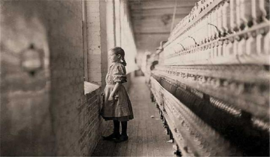
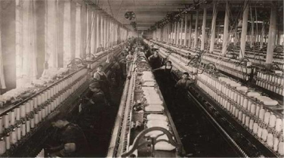
从封建社会到资本主义社会
二、从封建社会到资本主义社会
5. 资本主义生产关系的特点是：资本家占有一切生产资料，失去生产资料的劳动者不得不出卖自己的劳动力，受雇于资本家，成为雇佣工人，资本家在生产过程中占有工人创造的剩余价值。
资本主义生产关系萌芽的表现：在商品经济较发达的城市出现了手工工场和劳动力市场。

Slide 22
从封建社会到资本主义社会
探究与分享
在14、15世纪农奴制解体过程中，英国新兴的资产阶级和新贵族通过暴力把农民从土地上赶走，强占农民份地及公有地，剥夺农民的土地使用权和所有权，限制或取消原有的共同耕地权和畜牧权，把强占的土地圈占起来，变成私有的大牧场、大农场。这就是英国历史上的“圈地运动”。在欧洲，英国的圈地运动最为典型，规模也最大。
马克思说：“资本来到世间，从头到脚，每个毛孔都滴着血和肮脏的东西”。
议题7：根据材料和本课教材知识分析，谈谈你对资本主义生产关系建立的过程是“用血和火的文字载入人类编年史的”的理解。

Slide 23
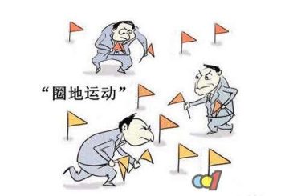
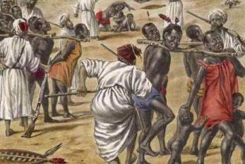
从封建社会到资本主义社会
二、从封建社会到资本主义社会
6.资本主义生产关系的建立，必须具备两个条件：一是要有大批失去生产资料、有人身自由、能够出卖劳动力的人；二是要有开办资本主义企业所必需的大量货币做资本。在历史上，西方资产阶级依靠暴力、通过掠夺促使这两个条件形成。所以资本主义社会的形成，绝不是一个田园诗般的过程，而是一个充满侵略、征服、掠夺、残杀和奴役的过程，这个过程是“用血和火的文字载入人类编年史的”。

Slide 24
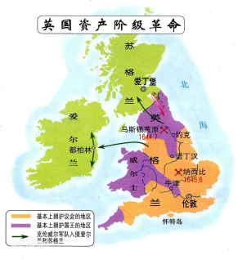
从封建社会到资本主义社会
尼德兰革命是历史上第一次成功的资产阶级革命。这次革命是通过民族解放战争的形式完成的，革命后建立了资产阶级共和国。在欧洲还普遍处于封建专制统治的时期，荷兰共和国的出现具有重要意义，它为资本主义在尼德兰北部的发展开辟了广阔的道路，也使人类历史的前景出现一抹灿烂的曙光。
法国大革命具有世界意义，是世界近代史上一次规模最大、范围最广的资产阶级革命，它不但结束了法国1000多年的封建统治，还震撼了整个欧洲大陆的封建秩序。拿破仑早期战争又捍卫和发展了大革命的成果，进一步打击了欧洲封建主的统治。法国资产阶级革命的彻底性为此后各国的革命树立了榜样，法国资产阶级革命所开辟的资产阶级革命时代，已成为势不可挡的历史潮流。
资产阶级革命的胜利，标志着资本主义社会的开始，人类社会进入了一个新的历史阶段。

Slide 25
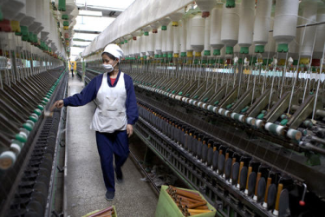
从封建社会到资本主义社会
探究与分享
“资产阶级在它的不到一百年的阶级统治中创造的生产力，比过去一切时代所创造的全部生产力的总和还要多、还要大。……由于采用机器生产，工厂越来越多，手工工场逐渐被挤跨。资本主义生产制度最终取得了统治地位!”
—— 《共产党宣言》
议题8：结合材料，谈谈你对工业革命历史意义的认识。
二、从封建社会到资本主义社会
7.资本主义制度的确立，工业革命的发生和完成，促进了生产力的巨大飞跃，促进了人类思想上的极大解放，使科学、教育、文化的发展达到前所未有的高度。

Slide 26
从封建社会到资本主义社会
材料二：1929年10月24日，美国华尔街股票市场形势急转直下，股价狂跌，股票持有者疯狂抛售股票，股市崩溃，这一天被称为“黑色星期四”。一夜之间繁荣景象化为乌有，全面的经济危机随之而至，大批银行倒闭，企业破产，市场萧条，生产锐减，失业人数激增，人民生活水平骤降，农产品价格下跌，农民收入锐减，很多人濒临破产，一场规模空前的经济危机终于爆发，美国历史上的大萧条时期来临了，这场危机持续时间较长，直到1933年，美国等国家才陆续走出危机阴影，此次危机的破坏力特别大，1929年至1933年，资本主义市场的工业产量下降了1/3以上，失业工人超过3000万。
网
学
材料三：1929－1933年的某一个冬天。寒冷的北风呼啸着，一个身穿着单衣的美国小女孩蜷缩在屋子的角落里。“妈妈，天气这么冷，你为什么不生起火炉呢？”小女孩在瑟瑟发抖。妈妈叹了口气，说：“因为我们家里没有煤，你爸爸失业了，我们没有钱买煤。”
“妈妈，爸爸为什么会失业呢？”
“因为煤太多了。”
议题9：1.请结合材料，归纳资本主义经济危机的具体表现，并归纳基本特征。
2.请结合材料，根据其表现和所学历史知识分析资本主义经济危机产生的原因。

Slide 27
从封建社会到资本主义社会
二、从封建社会到资本主义社会
8.资本主义经济危机
经济危机的基本特征：生产过剩
经济危机的主要表现：大量商品卖不出去，大量生产资料被闲置， 大批生产企业、商店、银行破产，大批工人失业，生产迅速下降，信用关系被破坏，整个社会生活陷入混乱。
资本主义经济危机的直接原因：生产无限扩大的趋势与劳动人民有支付能力的需求相对缩小之间的矛盾，以及个别企业内部生产的有组织性和整个社会生产的无政府状态之间的矛盾。当矛盾尖锐化时，社会生产结构会严重失调，一方面社会生产大规模增长，另一方面工人阶级因资本家的剥削日益贫困化，从而造成社会生产严重过剩。
经济危机难以治愈，根本原因在于生产社会化和生产资料资本主义私人占有之间的矛盾，这是资本主义的基本矛盾。

Slide 28
从封建社会到资本主义社会
探究与分享
2011年9月17日，上千名示威者聚集在美国纽约曼哈顿，试图占领华尔街，有人甚至带了帐篷，扬言要长期坚持下去。他们通过互联网组织起来，要把华尔街变成埃及的开罗解放广场。示威组织者称，他们的意图是要反对美国政治的权钱交易、两党政争以及社会不公正。
詹姆斯·韦瑟比(专程从康涅狄格州赶来的美国州、县、市政雇员联合会成员)：“政府对工会所代表的普通人的权益视而不见，一直站在有钱人一边，让社会贫富分化日趋严重。”“我们来就是要告诉大家，改变美国的时候到了，没有工作、经济低迷，不能再这样下去了。
“在美国，1%的富人拥有着99%的财富。我们99%的人为国家纳税，却没有人真正代表我们。华盛顿的政客都在为这1%的人服务。”
—— 一名“占领华尔街”示威者
“我们之所以发起本次抗议行动，是因为感觉美国已经到了必须改变的时刻。很多人失去了工作，无家可归，整个国家都在受伤害，而造成这些后果的那些人却置身事外，没有受到任何惩罚。”
——示威行动发起者、加拿大反主流文化杂志Adbusters主编凯利拉森

Slide 29

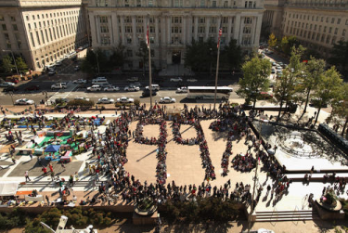
从封建社会到资本主义社会
二、从封建社会到资本主义社会
9. 资本主义基本矛盾是生产力与生产关系之间的矛盾，在资本主义社会的体现是资本主义社会一切矛盾和冲突的总根源。资本主义社会的基本矛盾在阶级关系上表现为无产阶级和资产阶级的对立。资本主义基本矛盾的发展贯穿于资本主义社会的始终，决定着资本主义的命运。

Slide 30

课堂小结
原始社会生产关系的特点
原始社会的氏族制度
私有制和阶级的产生
原始社会
从原始社会到奴隶社会
奴隶制社会生产关系的特点
奴隶社会的主要矛盾
迈入人类文明的门槛
国家的产生
原始社会和阶级社会的演进
奴隶社会
封建社会
封建制社会生产关系的特点
地主阶级剥削农民的基础和方式
封建社会的主要矛盾
封建制国家的显著特征
从封建社会到资本主义社会
资本主义社会生产关系的特点
资本主义生产关系建立的基本条件
资本主义经济危机
资本主义社会的主要矛盾
资本主义社会

Slide 31
谢谢！

